Slide 1
Принцип единой ответственности
Single Responsibility – должна быть только одна причина для изменения класса.
Notes:
Слайд текст+картинка
Нажмите на заполнитель с картинкой и подгрузите ваше изображение
При необходимости подвижные элементы можно перемешать или дублировать/копировать
Ссылка на библиотеку картинок на слайде 7

Slide 2
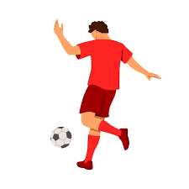
Примеры
Это игрок в команде по футболу.
Он является одновременно:
вратарем нападающим тренером
Notes:
Слайд текст+картинка
Нажмите на заполнитель с картинкой и подгрузите ваше изображение
При необходимости подвижные элементы можно перемешать или дублировать/копировать
Ссылка на библиотеку картинок на слайде 7

Slide 3
Примеры
Что произойдёт если?
Если он заболел — команды нет. Если нужно учить новую тактику — он перегружен, так как выполняет несколько ролей.
Команда становится слабой, потому что нет распределения ролей.
Notes:
Слайд текст+картинка
Нажмите на заполнитель с картинкой и подгрузите ваше изображение
При необходимости подвижные элементы можно перемешать или дублировать/копировать
Ссылка на библиотеку картинок на слайде 7

Slide 4
Примеры
Как фиксить?
Дать ему только 1 роль – 1 причину для изменения.
Если сделать его атакующим, то единственная причина для изменения – это его поведение при атаке
Notes:
Слайд текст+картинка
Нажмите на заполнитель с картинкой и подгрузите ваше изображение
При необходимости подвижные элементы можно перемешать или дублировать/копировать
Ссылка на библиотеку картинок на слайде 7

Slide 5
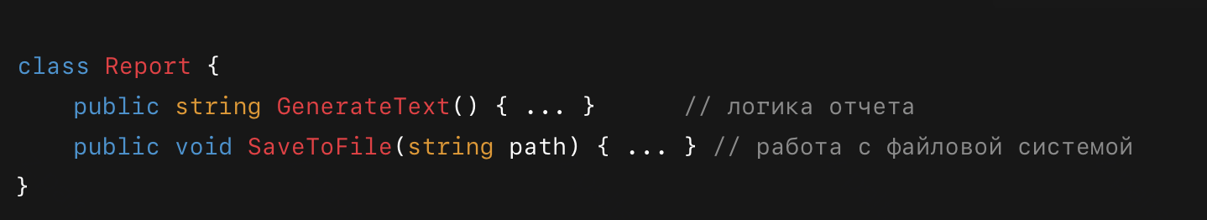
Примеры
Проблемы
При усложнении логики класс станет в несколько раз больше Станет тяжелее:
Осознавать что происходит и что с чем взаимодействует. Так как нет единой зоны ответственности и мы делаем все сразу - придется вчитываться в каждый метод
Если сломается что-то одно, то скорее всего и что-то другое Например SaveToFile будет вызвать GenerateText и при изменении GenerateText мы сломаем и этот метод и SaveToFile
Notes:
Слайд текст+картинка
Нажмите на заполнитель с картинкой и подгрузите ваше изображение
При необходимости подвижные элементы можно перемешать или дублировать/копировать
Ссылка на библиотеку картинок на слайде 7

Slide 6
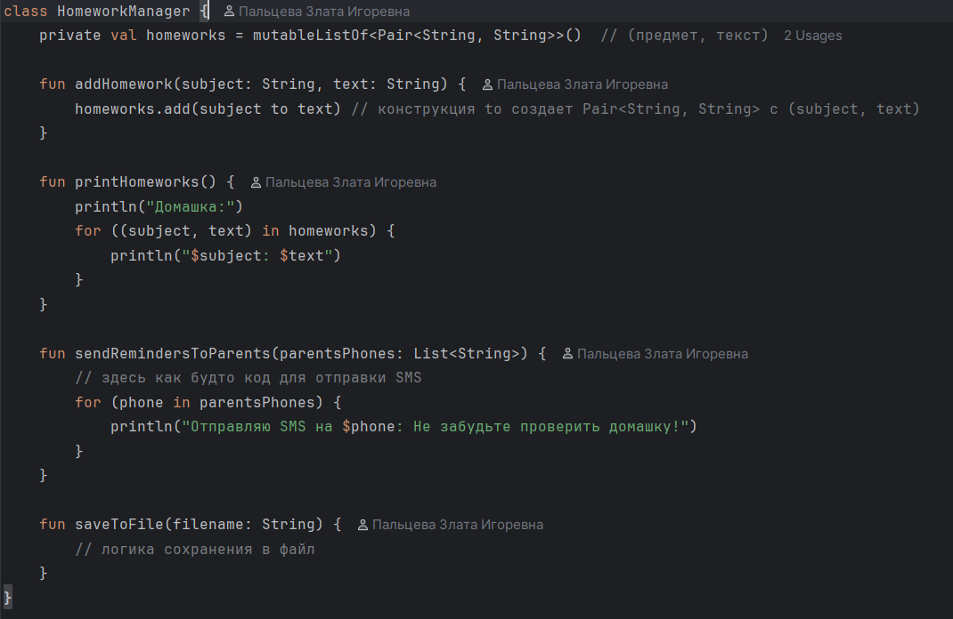
Условие
Notes:
Слайд текст+картинка
Нажмите на заполнитель с картинкой и подгрузите ваше изображение
При необходимости подвижные элементы можно перемешать или дублировать/копировать
Ссылка на библиотеку картинок на слайде 7

Slide 7
Проблемы
Notes:
Слайд текст+картинка
Нажмите на заполнитель с картинкой и подгрузите ваше изображение
При необходимости подвижные элементы можно перемешать или дублировать/копировать
Ссылка на библиотеку картинок на слайде 7

Slide 8
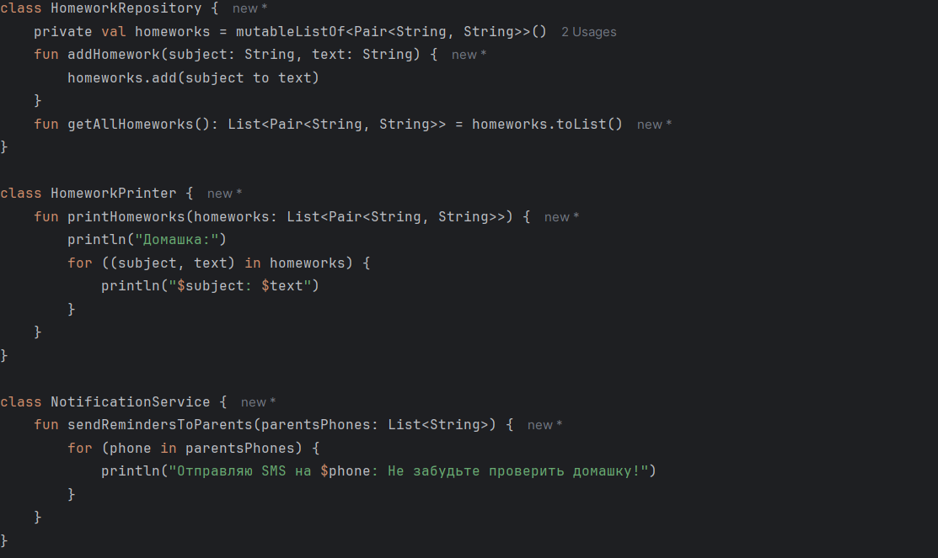
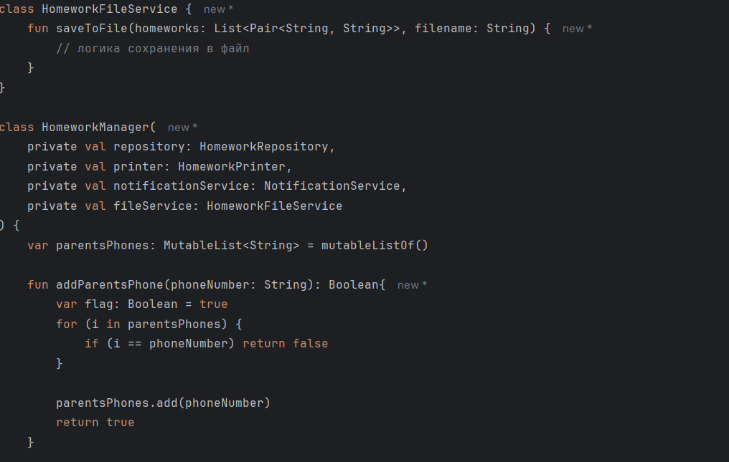
Решения
Notes:
Слайд текст+картинка
Нажмите на заполнитель с картинкой и подгрузите ваше изображение
При необходимости подвижные элементы можно перемешать или дублировать/копировать
Ссылка на библиотеку картинок на слайде 7

Slide 9
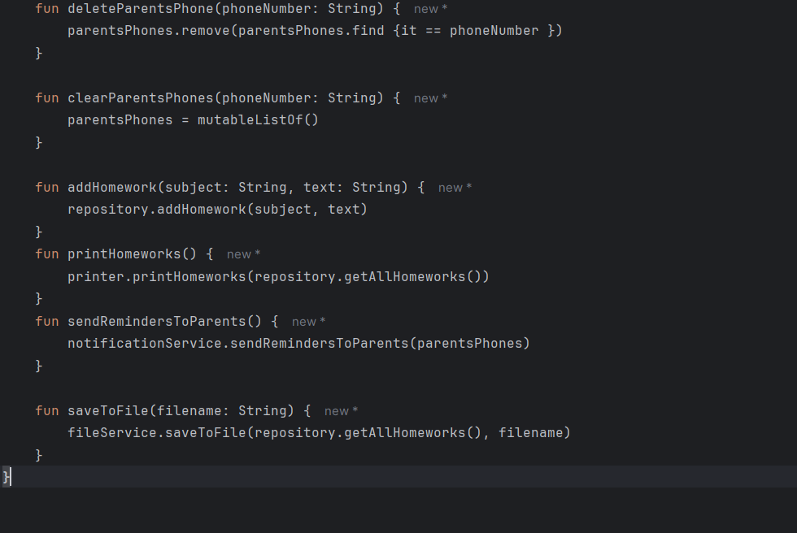
Решения
Notes:
Слайд текст+картинка
Нажмите на заполнитель с картинкой и подгрузите ваше изображение
При необходимости подвижные элементы можно перемешать или дублировать/копировать
Ссылка на библиотеку картинок на слайде 7

Slide 10
Решения
Notes:
Слайд текст+картинка
Нажмите на заполнитель с картинкой и подгрузите ваше изображение
При необходимости подвижные элементы можно перемешать или дублировать/копировать
Ссылка на библиотеку картинок на слайде 7

